Slide 1

软件测试与维护课程期末大作业展示
主讲人：
余文祥
时间：
2025.6
小组成员：余文祥 祖思然 刘泽舟 张乐尧

Slide 2
目录
SockShop微服务系统介绍
项目测试展示
故障注入与监控
异常数据采集与分析

Slide 3
01
PART
SockShop微服务系统介绍

Slide 4
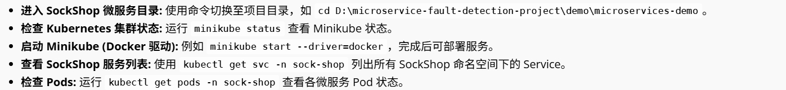
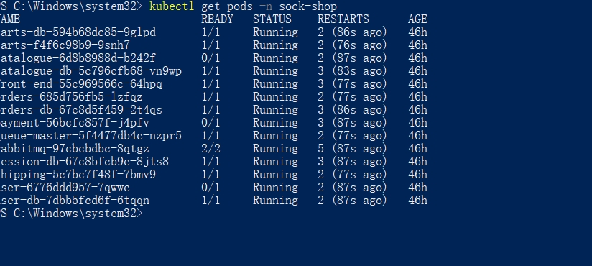
SockShop 微服务部署
服务交互
前端服务触发用户操作，依次调用购物车、用户管理、商品目录、订单等服务，各服务间通过异步消息队列等进行通信，实现功能协同。

Slide 5
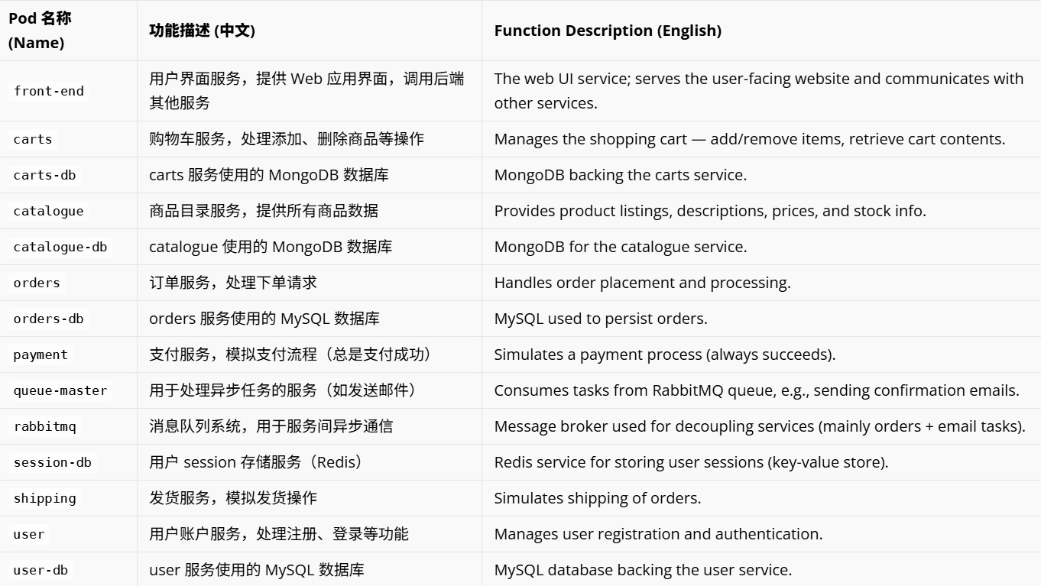
SockShop Service Structure

Slide 6
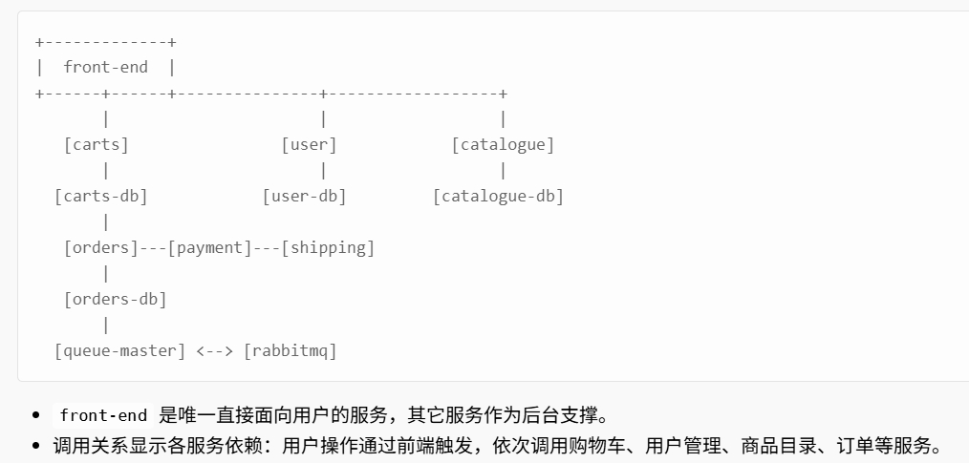
微服务调用关系简图

Slide 7
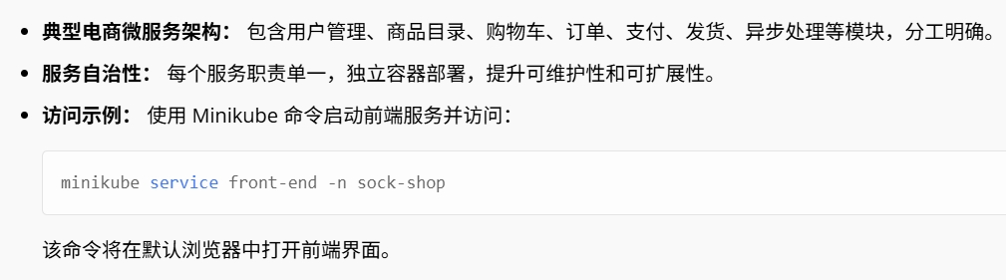
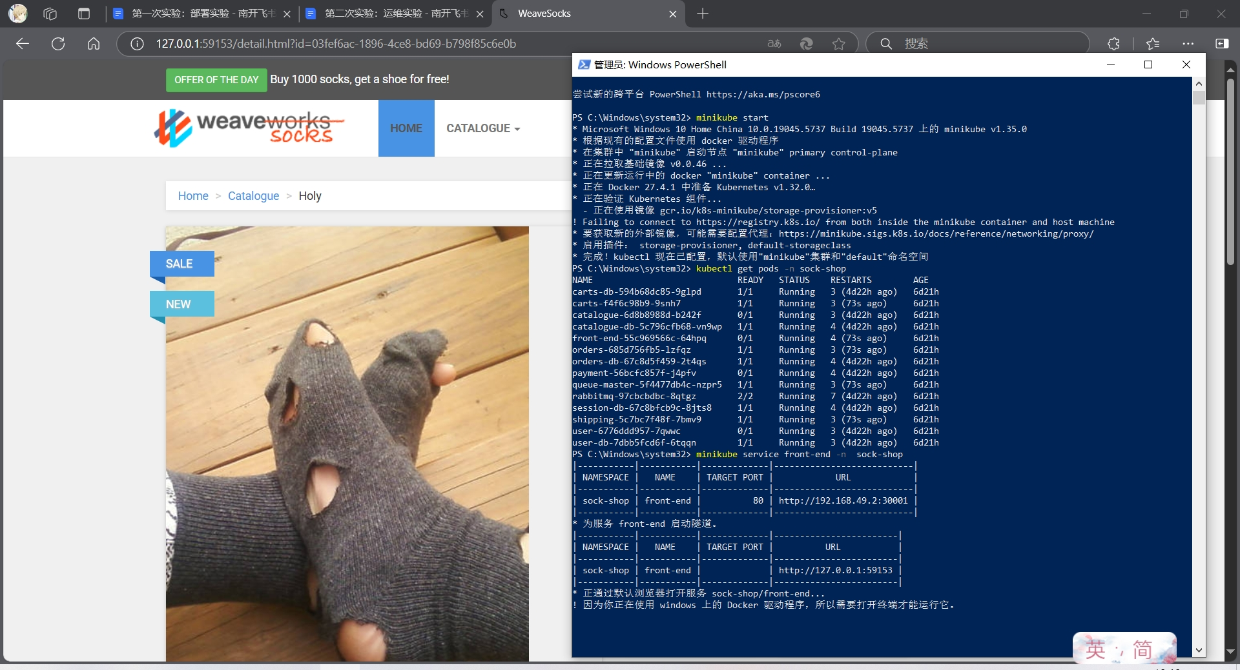
Sockshop Summary

Slide 8
02
PART
项目测试展示
PowerPoint design

Slide 9
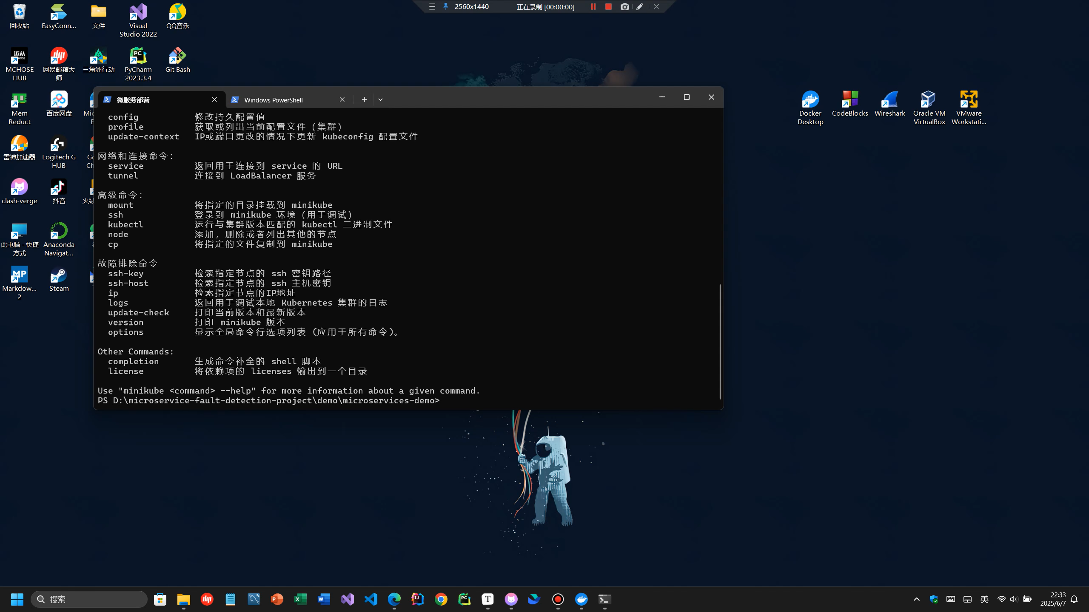
Sock Shop 测试
测试结果
测试结果显示登录功能成功率 100%，购物车添加商品操作平均响应时间 0.5 秒，下单流程无明显卡顿，系统功能稳定可靠。

Slide 10
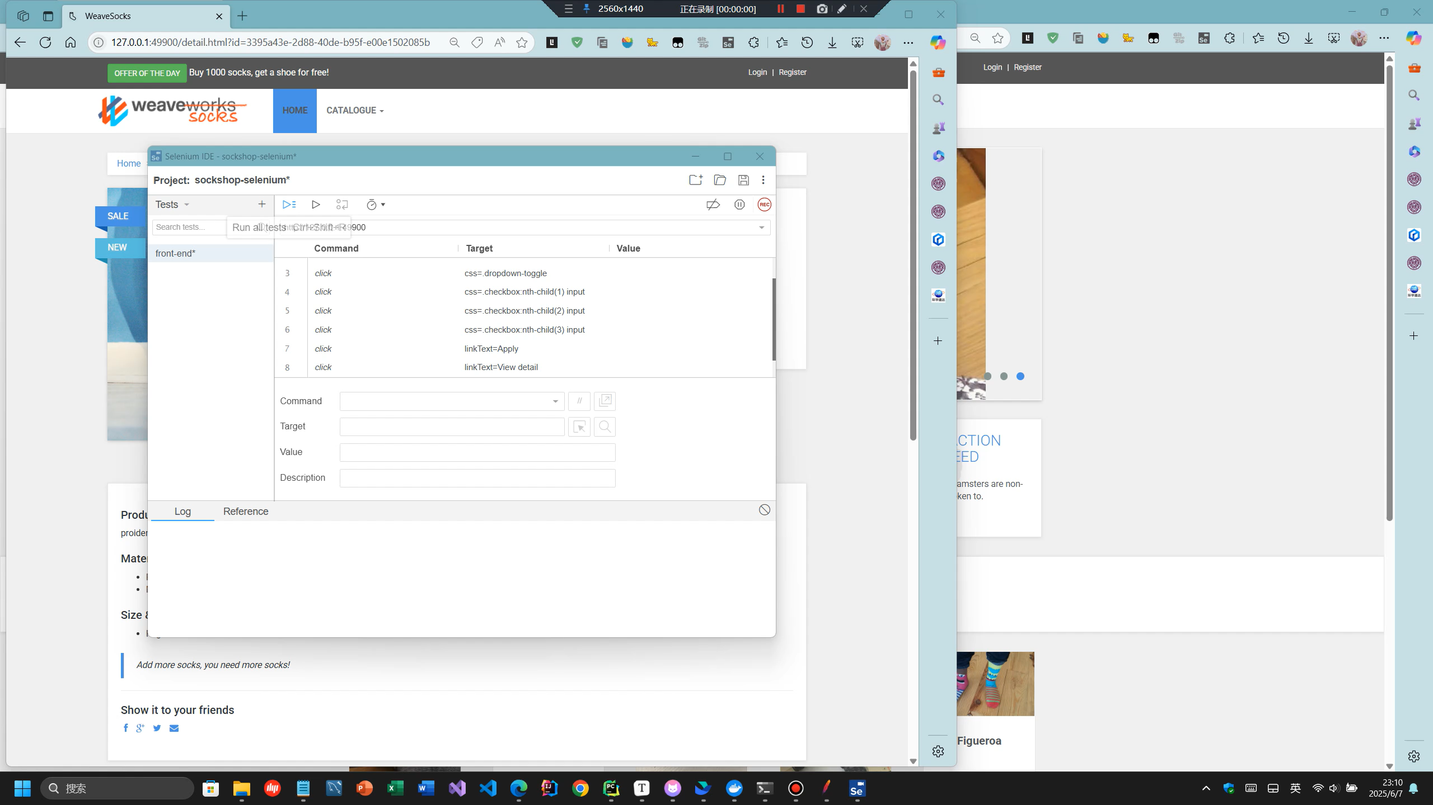
Selenium 功能测试
测试结果
测试结果显示登录功能成功率 100%，购物车添加商品操作平均响应时间 0.5 秒，下单流程无明显卡顿，系统功能稳定可靠。

Slide 11
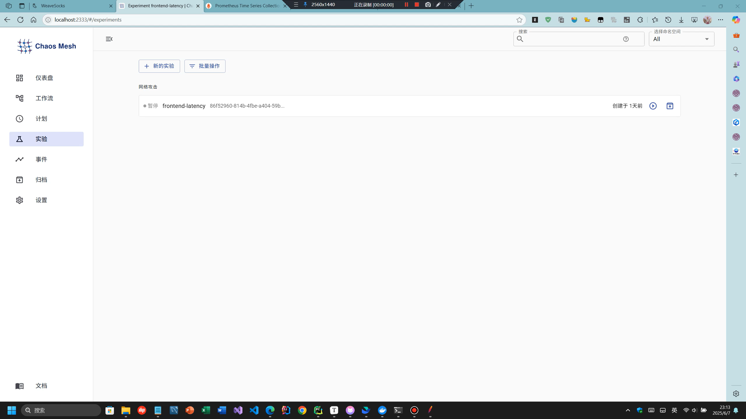
JMeter 性能测试

Slide 12
03
PART
故障注入与监控
PowerPoint design

Slide 13
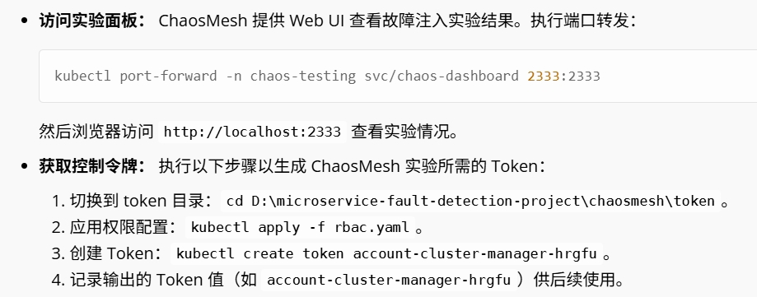
ChaosMesh 故障注入

Slide 14
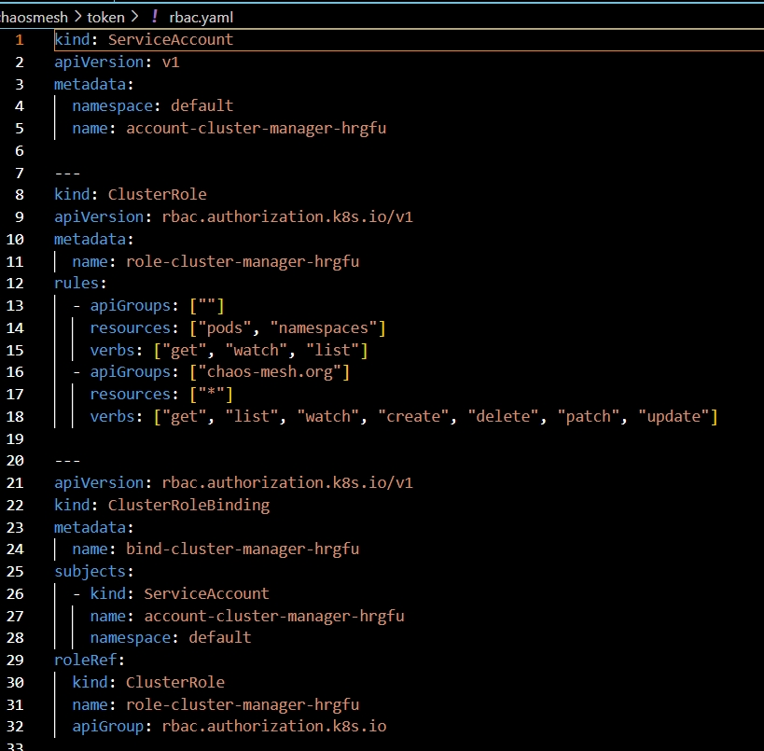
rabc.yaml

Slide 15
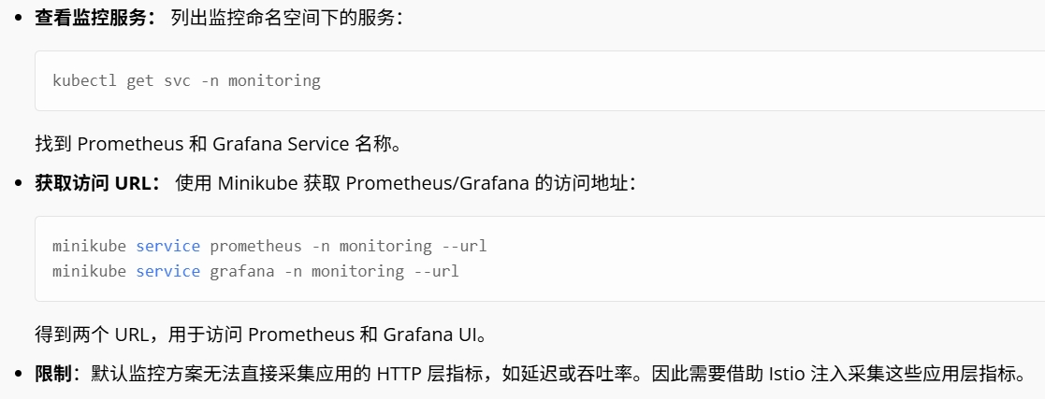
Prometheus 监控

Slide 16
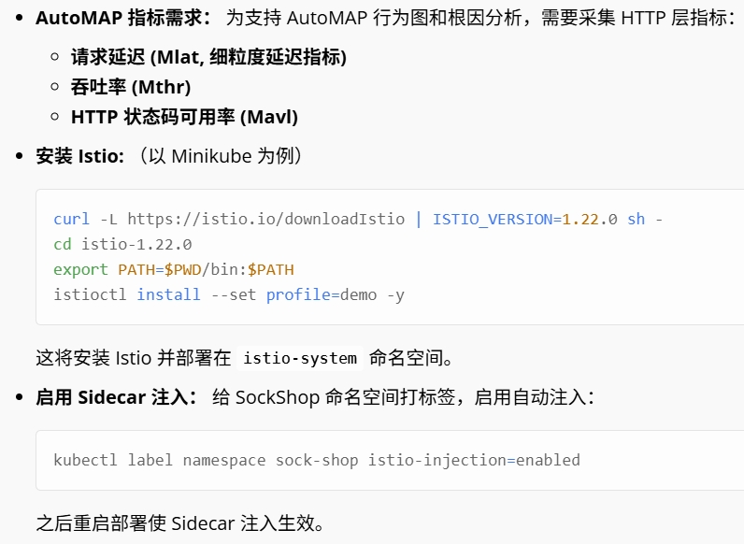
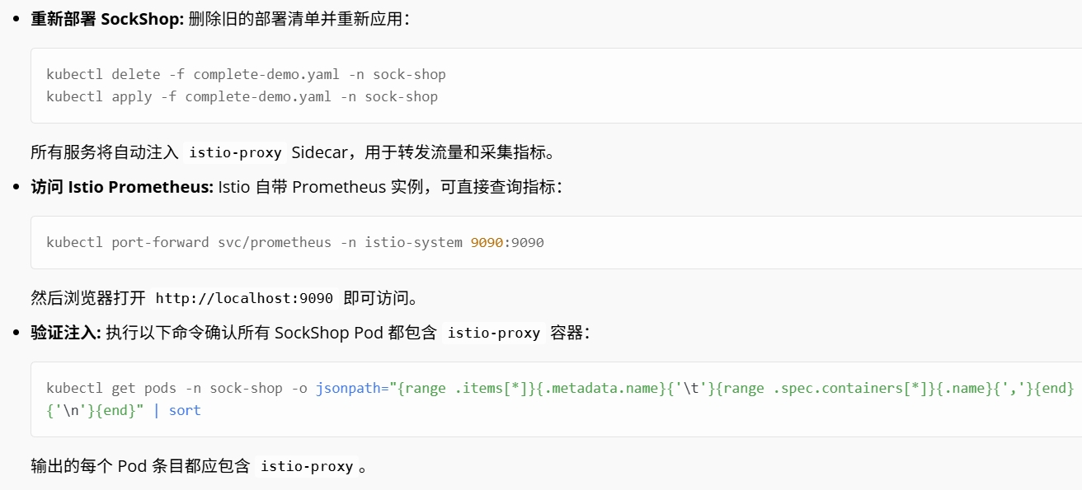
Istio部署

Slide 17
04
PART
异常数据采集与分析
PowerPoint design

Slide 18
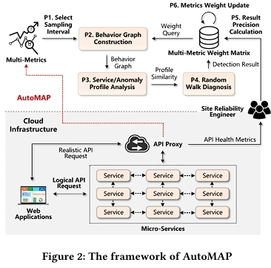
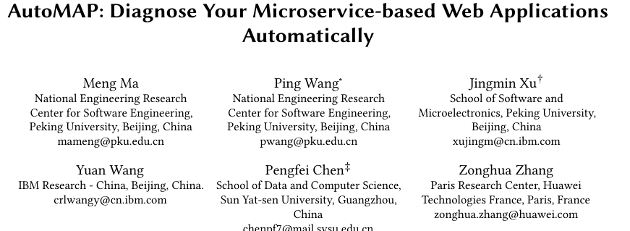
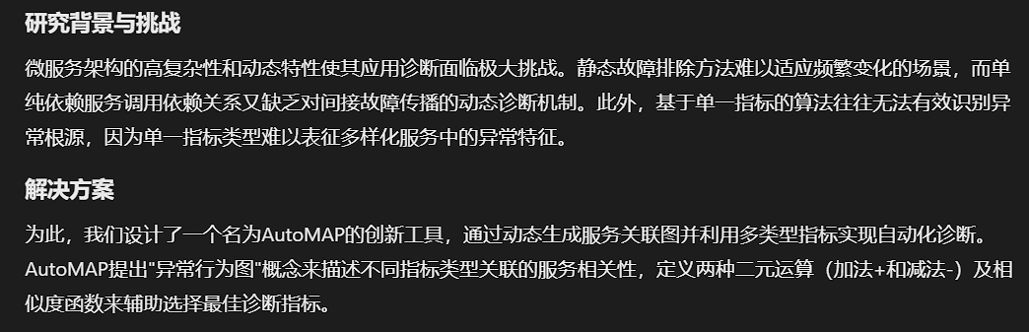
论文摘要

Slide 19
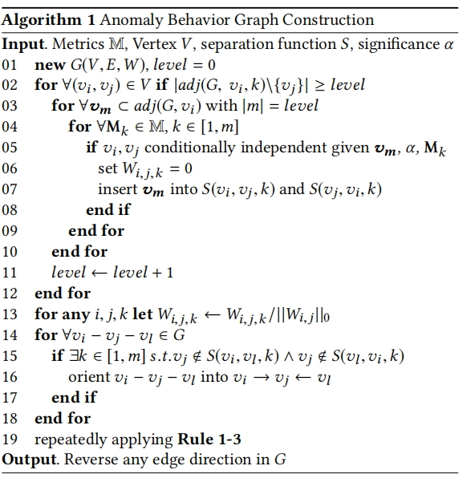
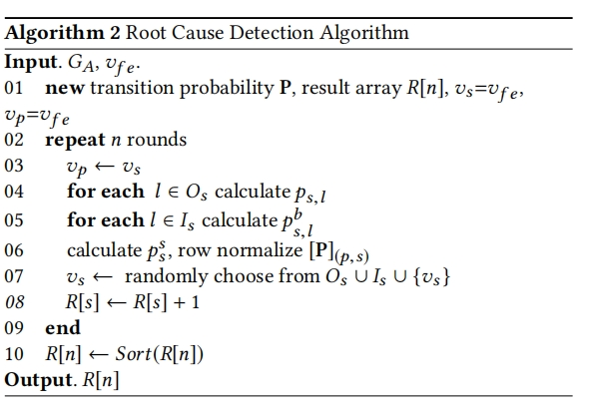
算法复现

Slide 20
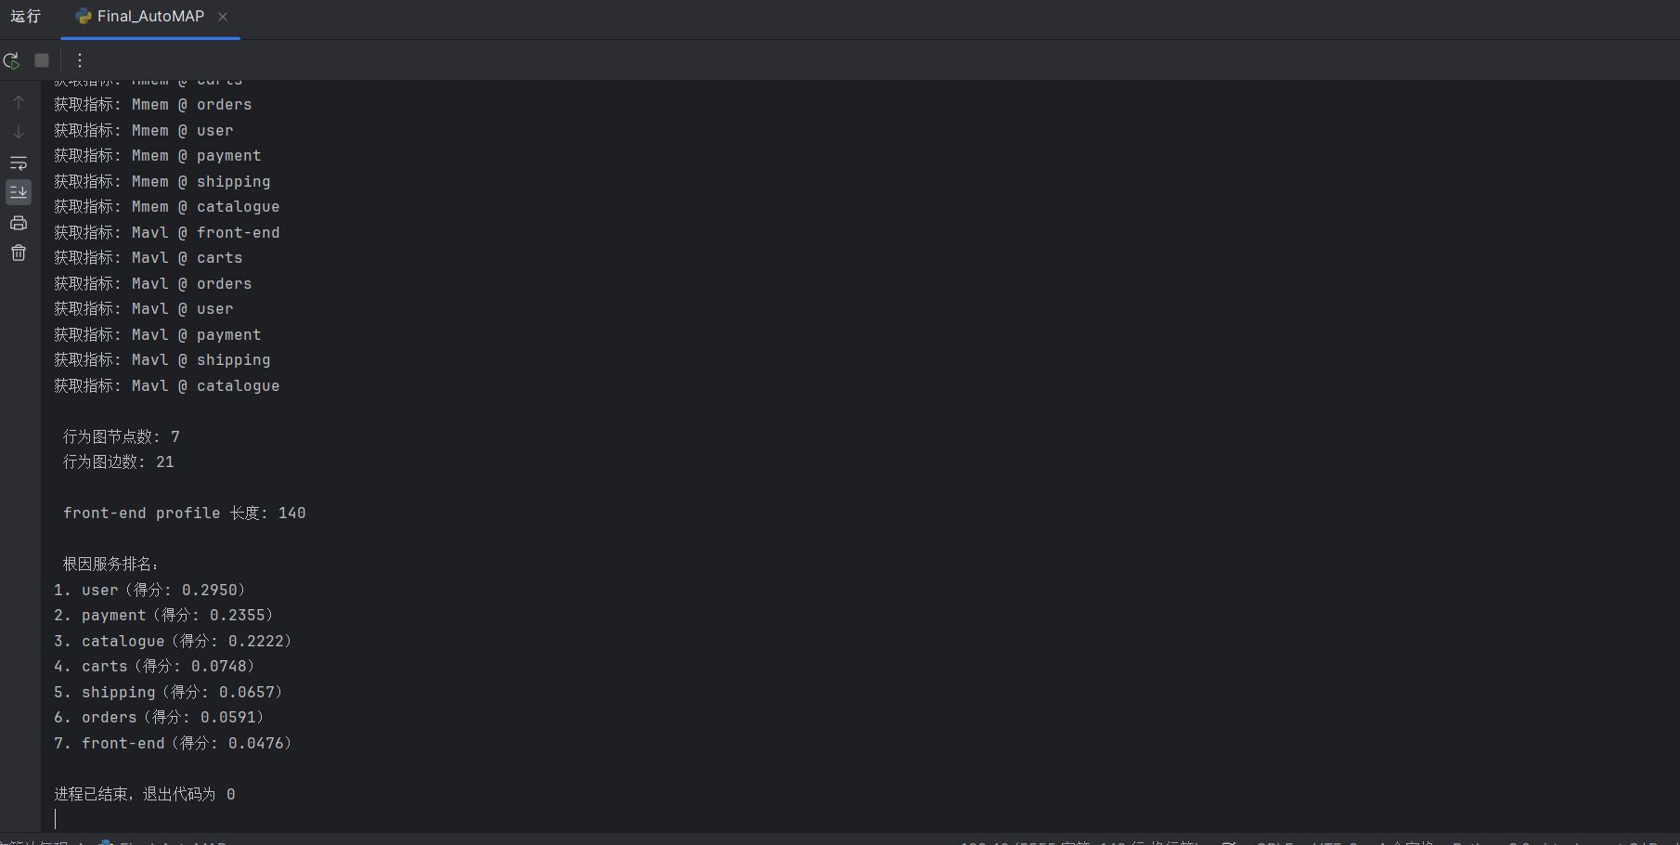
效果展示

Slide 21
谢谢大家
主讲人：
余文祥
时间：
2025.6

